Slide 1
计算机网络习题课
2022/10/26

Slide 2
目录
习题解答
套接字编程介绍

Slide 3
习题解答

Slide 4
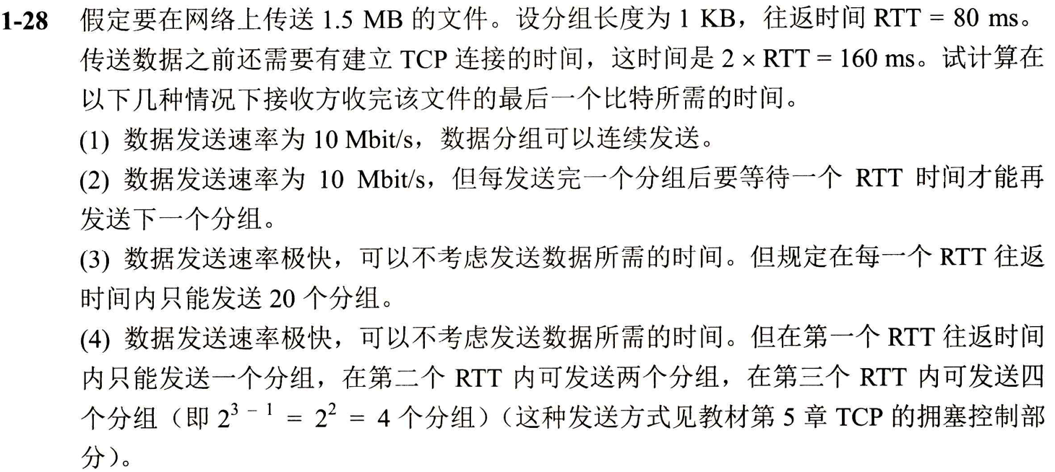

Slide 5
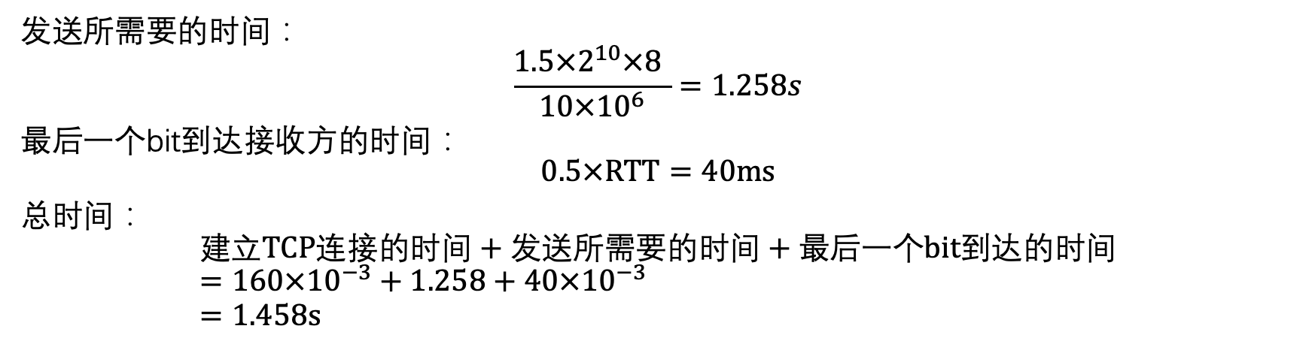
发送方
接收方
数据
数据
数据
发送所需要的时间：
$$\frac{1.5×2^{10}×8 }{10×{10}^{6}}=1.258s$$
最后一个bit到达接收方的时间：
$$0.5×RTT=40ms$$
总时间：
$$建立TCP连接的时间+发送所需要的时间+最后一个bit到达的时间 \\ =160×{10}^{−3}+1.258+40×{10}^{−3} \\ =1.458s$$

Slide 6
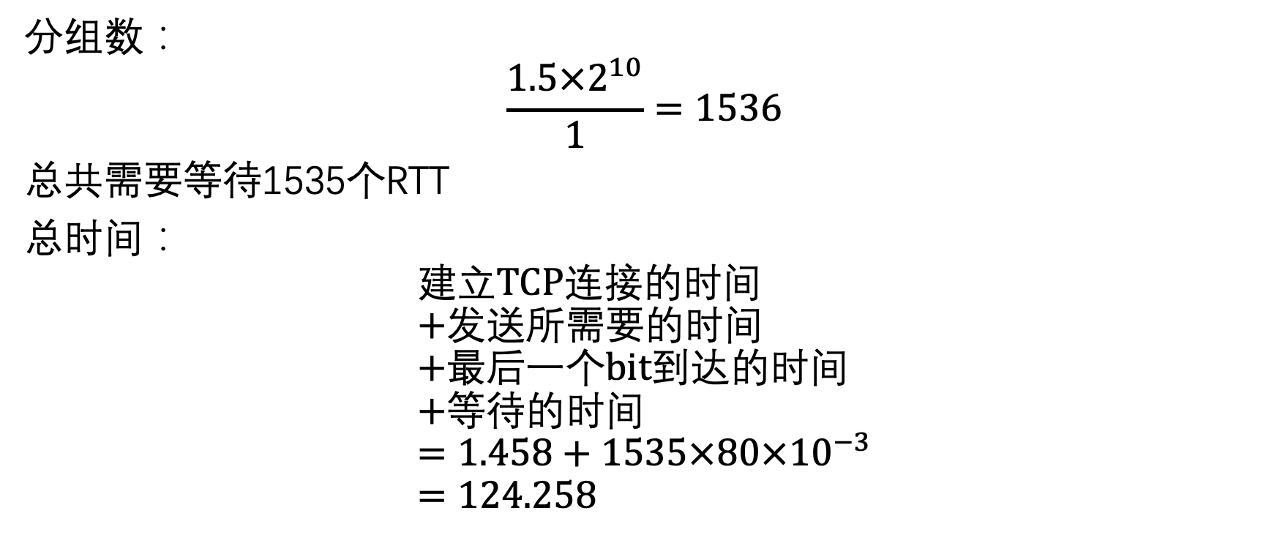
分组数：
$$\frac{1.5×2^{10}}{1}=1536$$
总共需要等待1535个RTT
总时间：
$$建立TCP连接的时间 \\ +发送所需要的时间 \\ +最后一个bit到达的时间 \\ +等待的时间 \\ =1.458+1535×80×{10}^{−3} \\ =124.258$$

Slide 7
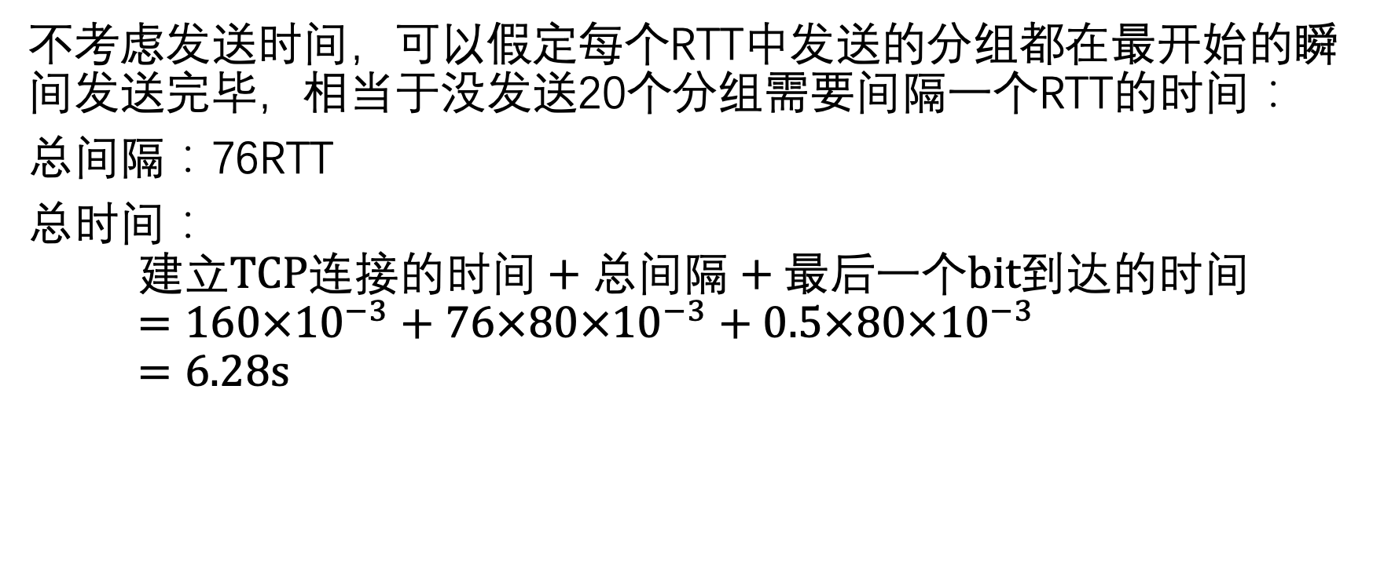
不考虑发送时间，可以假定每个RTT中发送的分组都在最开始的瞬间发送完毕，相当于没发送20个分组需要间隔一个RTT的时间：
总间隔：76RTT
总时间：
$$建立TCP连接的时间+总间隔+最后一个bit到达的时间 \\ =160×{10}^{−3}+76×80×{10}^{−3}+0.5×80×{10}^{−3} \\ =6.28s$$

Slide 8
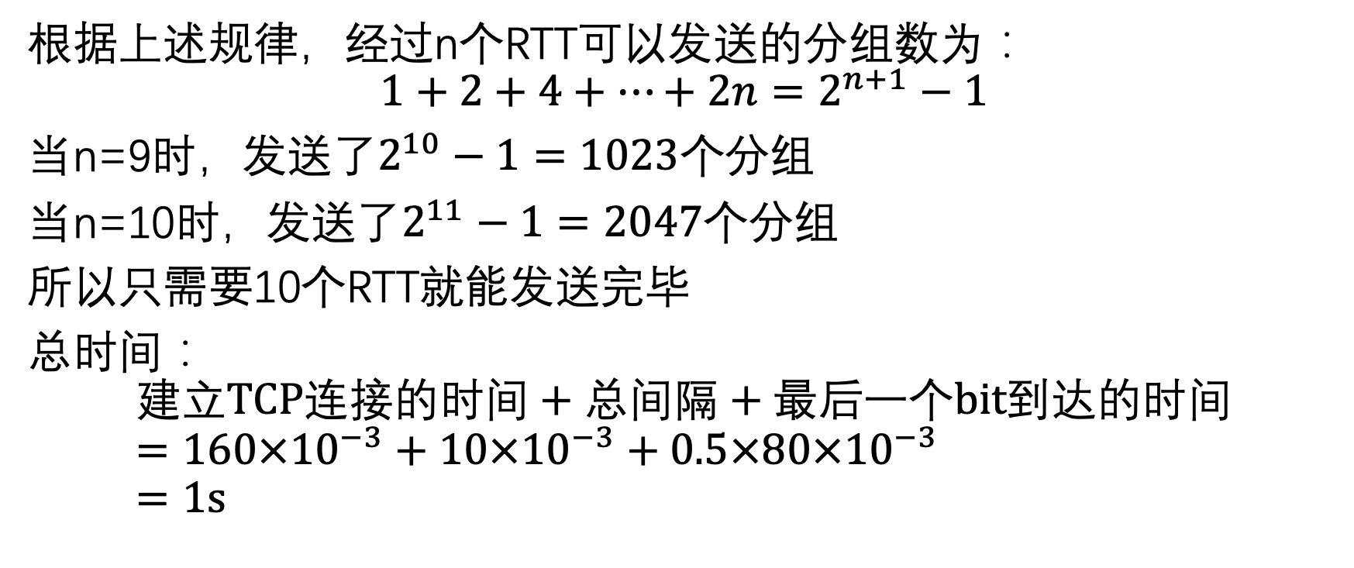
根据上述规律，经过n个RTT可以发送的分组数为：
$$1+2+4+…+2n=2^{n+1}−1$$
当n=9时，发送了$2^{10}−1=1023$个分组
当n=10时，发送了$2^{11}−1=2047$个分组
所以只需要10个RTT就能发送完毕
总时间：
$$建立TCP连接的时间+总间隔+最后一个bit到达的时间 \\ =160×{10}^{−3}+10×{10}^{−3}+0.5×80×{10}^{−3} \\ =1s$$

Slide 9
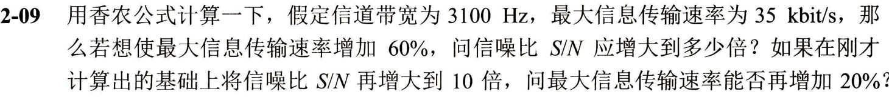
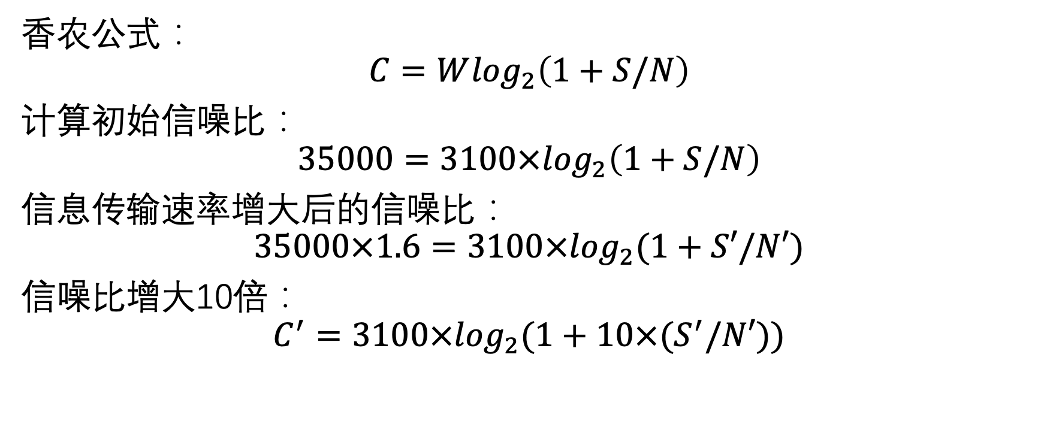
香农公式：
$$C=W\log_{2}\left(1+S/N\right)$$
计算初始信噪比：
$$35000=3100×\log_{2}\left(1+S/N\right)$$
信息传输速率增大后的信噪比：
$$35000×1.6=3100×\log_{2}(1+S′/N′)$$
信噪比增大10倍：
$$C^{′}=3100×\log_{2}(1+10×(S^{′}/N′))$$

Slide 10
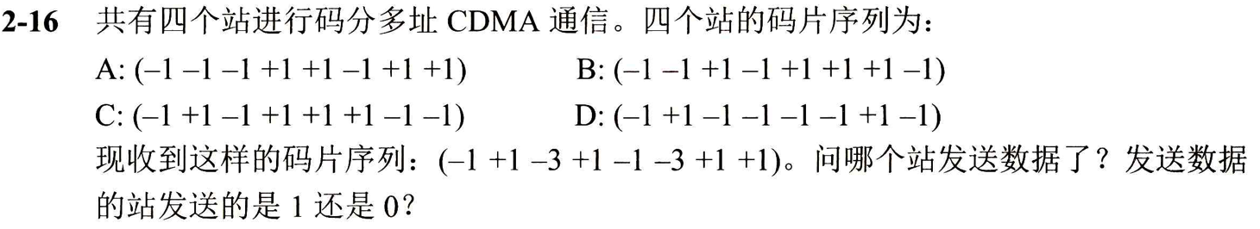
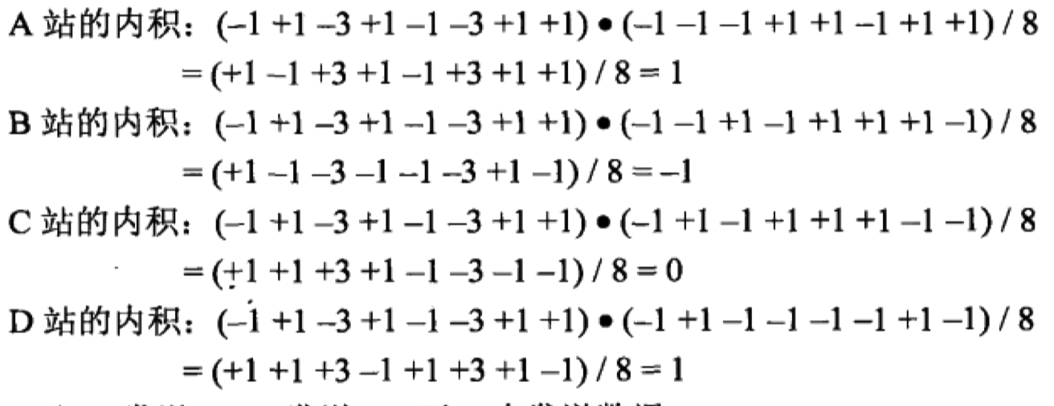
确定站点发送的数据只需要使用接收到的码片与发送方的码片做规格化内积，如果得到1则发送1，得到-1则发送0，得到0则没有发送数据。

Slide 11
封装成帧：在一段数据的前后分别添加首部和尾部，用于在接收的bit流中识别帧的开始和结束。
透明传输：确保上层交付的任何数据都能正确传输，避免数据中特殊的bit组合造成帧定界错误。
差错检验：在链路中尽早发现传输错误，并丢弃错误帧，避免网络资源的浪费。差错检验并没有使数据链路层变为可靠传输。

Slide 12
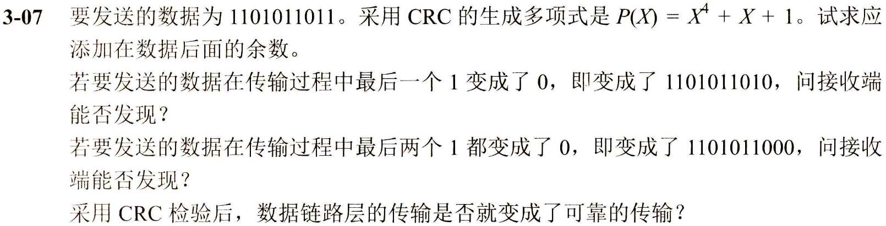
如何判断是否出错：
（1）如果经过CRC校验得到的余数R=0则判断这个帧没有差错
（2）如果经过CRC校验得到的余数R≠0则判断这个帧有差错

Slide 13
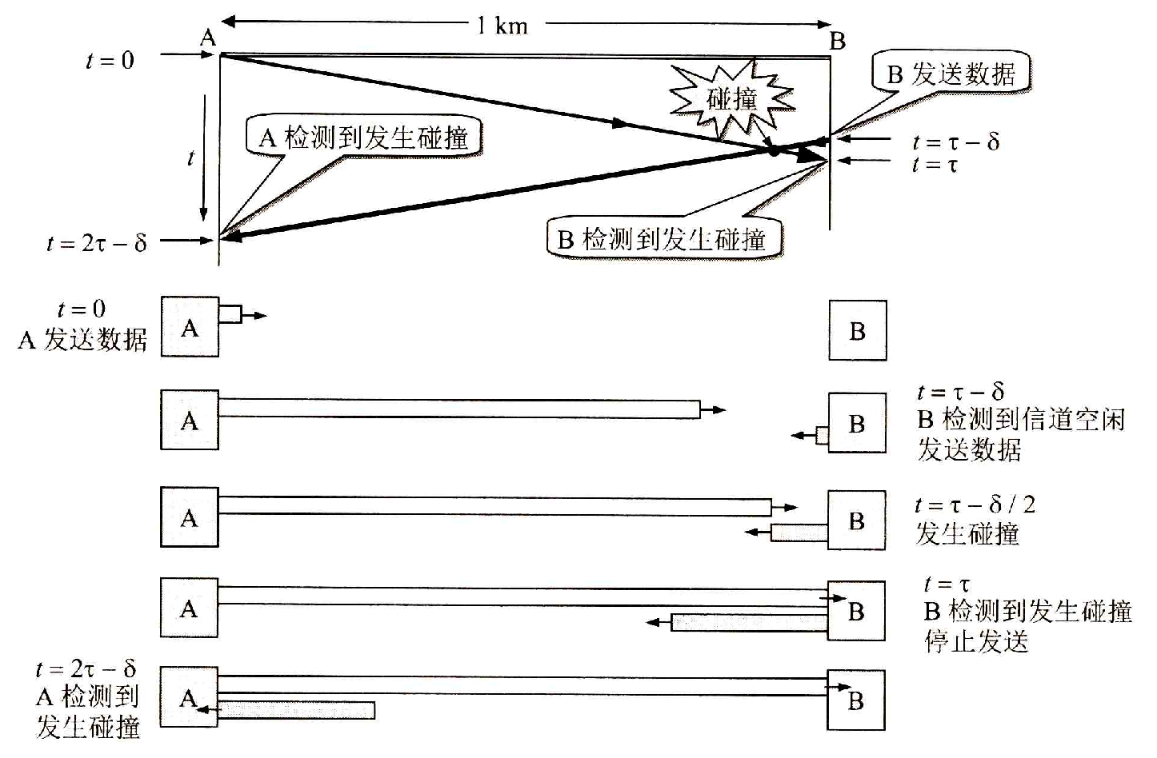
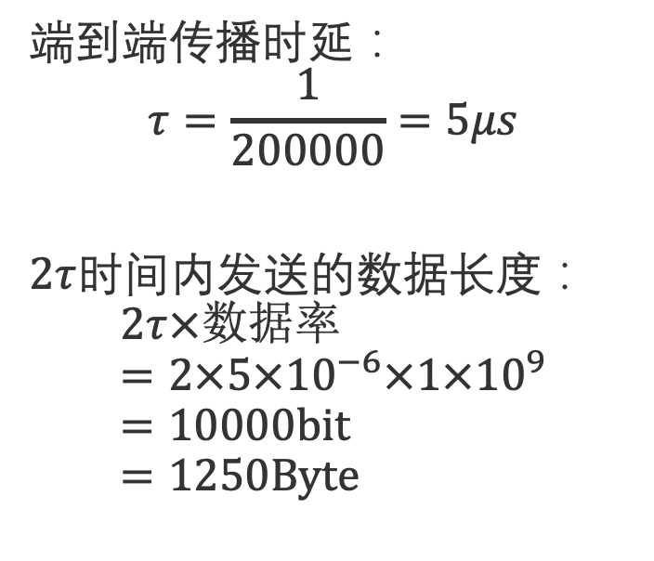
端到端传播时延：
$$τ=\frac{1}{200000}=5μs$$
$2τ$时间内发送的数据长度：
$$2τ×数据率 \\ =2×5×{10}^{−6}×1×{10}^{9} \\ =10000bit \\ =1250Byte$$

Slide 14
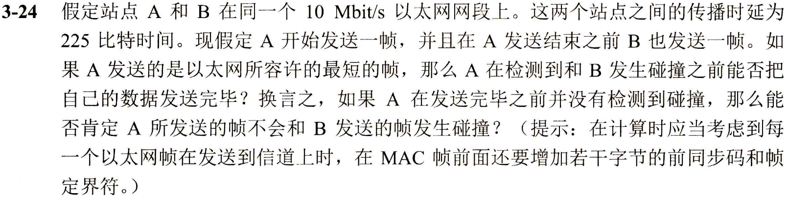
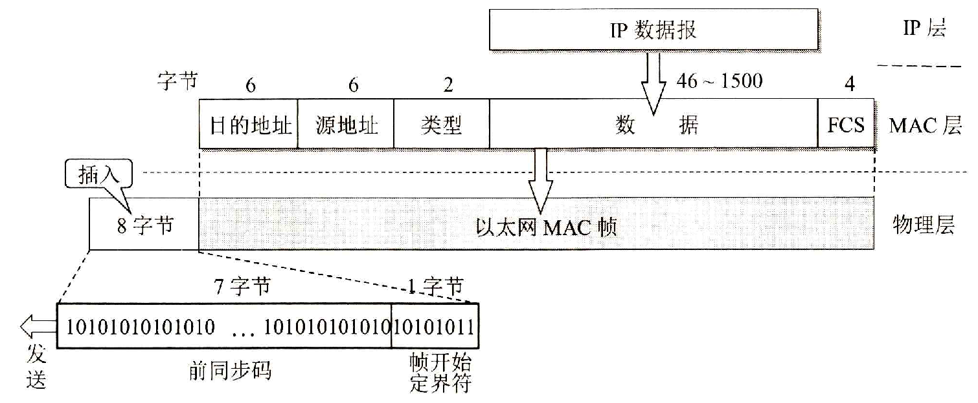

Slide 15
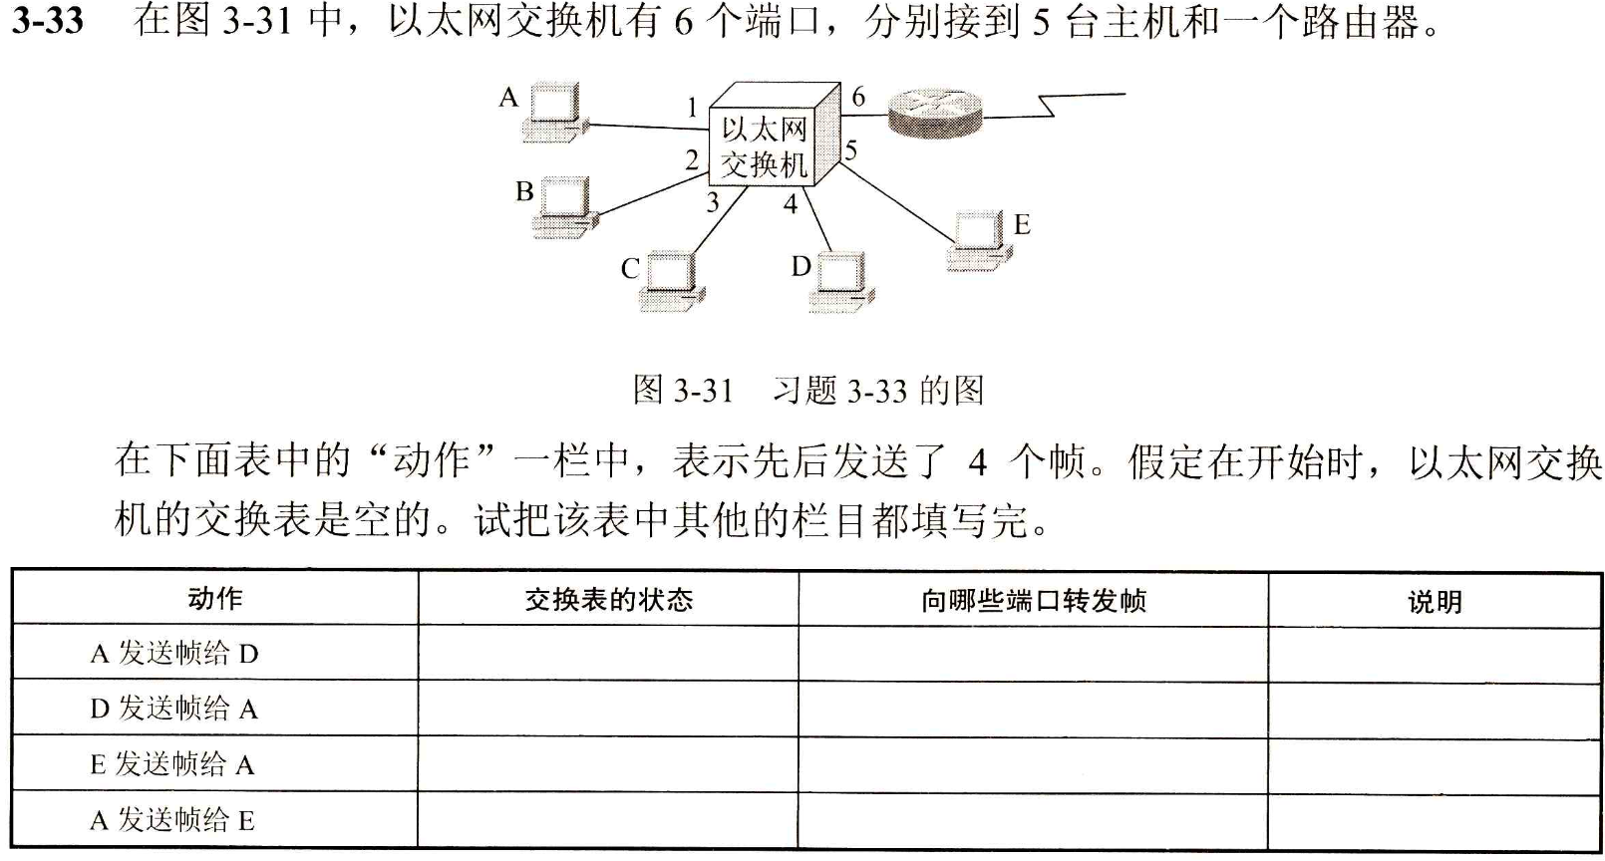

Slide 16
套接字编程介绍

Slide 17

C/S模型
互联网的组成：
（1）边缘部分 由所有连接在互联网上的主机组成
（2）核心部分 由大量网络和连接这些网络的路由器组成
计算机之间的通信：主机A的某个进程和主机B上的另一个进程进行通信
（1）客户-服务器方式（C/S）
（2）对等方式（P2P）
客户-服务器方式：大多数网络应用是按照划分成客户（client）和服务器（server）来组织的。其中客户是服务请求方，服务器是服务提供方。这种组织方式有如下特点：
（1）总是由客户发起请求
（2）客户每次只与一个服务器通信
（3）服务器可同时处理多个客户的请求
应用层
应用程序
？
传输层
网络层
操作系统
硬件设备
思考：应用进程如何使用网络和其他进程通信？
数据链路层
物理层

Slide 18
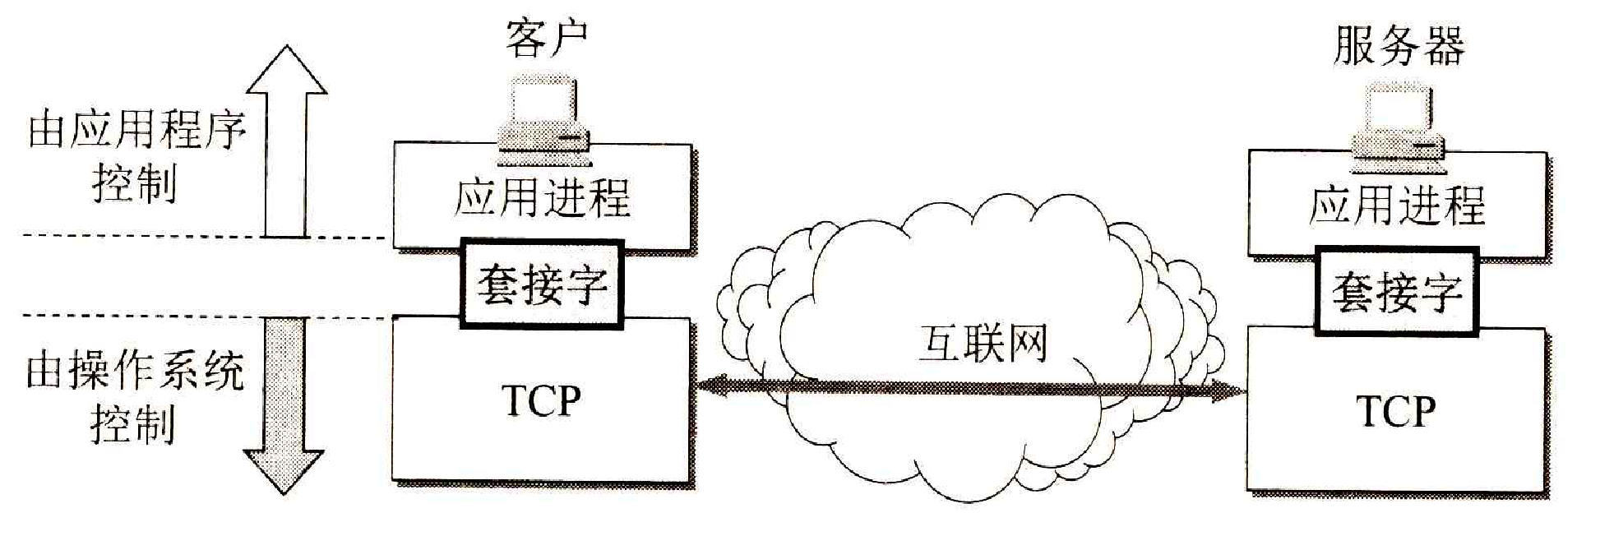
套接字编程
套接字（Socket）：是一套供应用程序进行网络通信的API。不同的操作系统和编程语言有不同的套接字实现，其中最著名的实现为美国加利福尼亚大学伯克利分校为UNIX系统定义的Berkeley套接字。

Slide 19
套接字分类
Berkeley套接字分类：
流式套接字：使用TCP协议提供面向连接、可靠的字节流传输服务。
报式套接字：使用UDP协议提供无连接不可靠的服务。
原始套接字：可以读写没有经过内核处理的IP数据包。

Slide 20
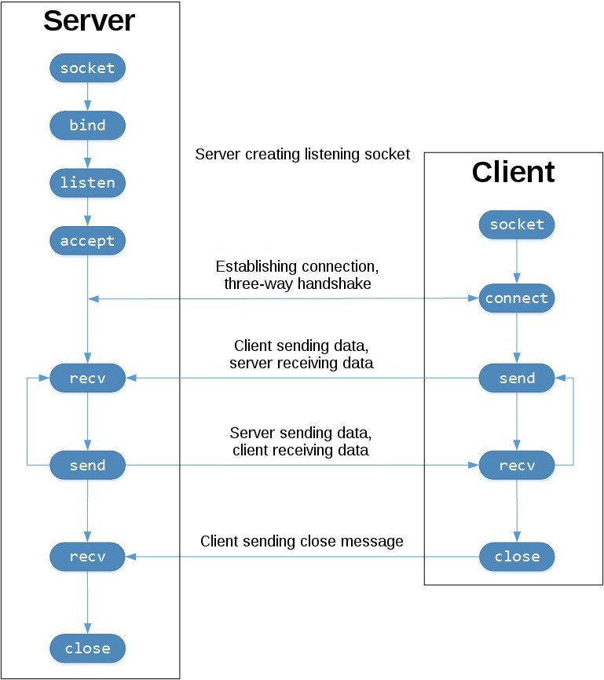
TCP 套接字编程
连接建立阶段：
socket-创建一个套接字（不区分服务器和客户）
bind-绑定IP和端口，不绑定则自动分配
listen-把套接字设置为被动方式
connect/accept-建立连接
数据传送阶段：
recv(read)-接收（读取）对方发送的数据
send(write)-将数据发送（写入）给对方
连接释放阶段：
close-释放连接并撤销套接字

Slide 21
实现服务器
// 创建server socket
try (ServerSocket s = new ServerSocket(8189)) {
// 等待客户端连接
try (Socket incoming = s.accept()) {
// 建立连接后使用输入流接收数据，使用输出流发送数据
InputStream inStream = incoming.getInputStream();
OutputStream outStream = incoming.getOutputStream();
/**
* 接收和发送数据
**/
}
}

Slide 22
连接服务器
try (Socket s = new Socket("127.0.0.1", 8189)) {
// 建立连接后使用输入流接收数据，使用输出流发送数据
InputStream inStream = incoming.getInputStream();
OutputStream outStream = incoming.getOutputStream();
/**
* 接收和发送数据
**/
// 关闭连接
s.close();
}

Slide 23
为多个客户端服务
try (ServerSocket s = new ServerSocket(8189)) {
int i = 1;
while (true) {
Socket incoming = s.accept();
// 为每一个连接创建一个线程
Runnable r = new ThreadedEchoHandler(incoming);
Thread t = new Thread(r);
t.start();
i++;
}
}

